Slide 1

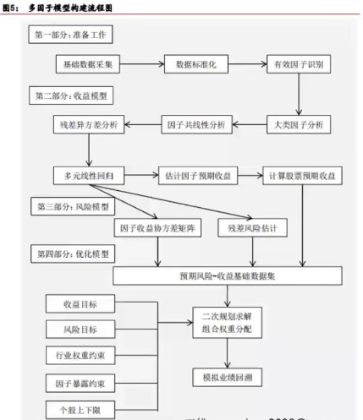
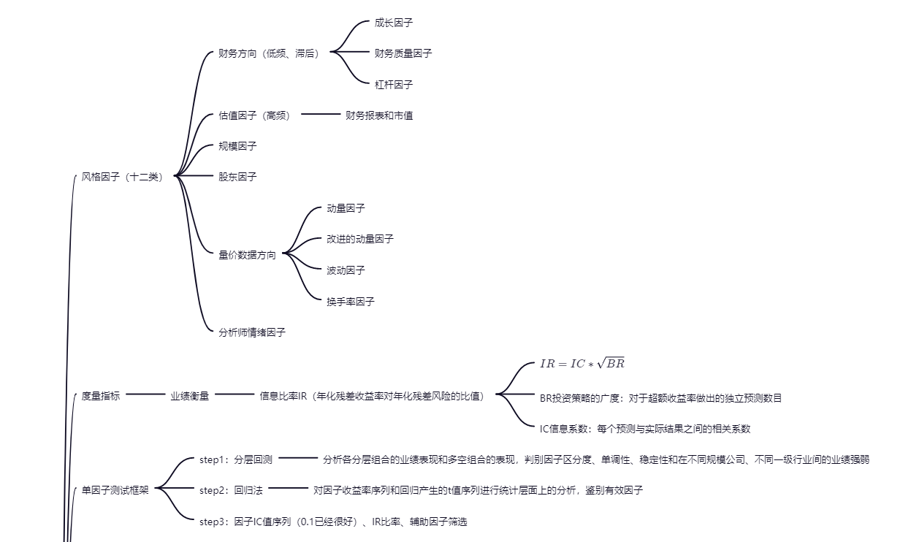

BUSINESS +
PYTHON
金融量化
多因子选股模型的基本原理
SINCE 2021.11 - 2022.1
主办：科大财经
DEC-5 19：30 周日
多因子选股模型的基本原理
因子库讲解及选择
单因子有效性检验（IC）
剔除“冗余”因子（观察相关性）
确定重要性、方向性
剔除行业风格
DEC-5付费用户课程
· Python量化分析初阶
基础语法
Numpy，Pandas
DEC
· 构建并定期更新股票组合
· 计算指标与识别信号&策略回测
· 金融数据可视化
JAN
· Pandas医药生物应用案例
· A股股息率PEG
· 指数估值择时
扫描二维码了解跟多咨询

Slide 2
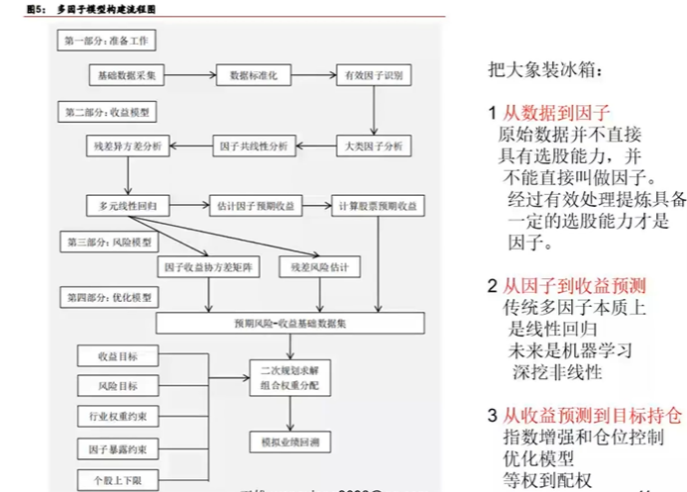
多因子模型构建流程
从数据到因子
原始数据并不直接具有选股能力，并不能直接叫做因子。需要经过有效的处理提炼具备一定的选股能力。
从因子到收益预测
传统因子从本质上来说就是线性回归。未来是机器学习，深挖非线性关系。
从收益率预测到目标持仓
指数增强和仓位控制
优化模型
等权到配权

Slide 3
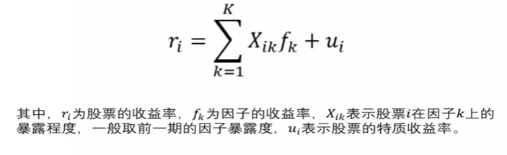
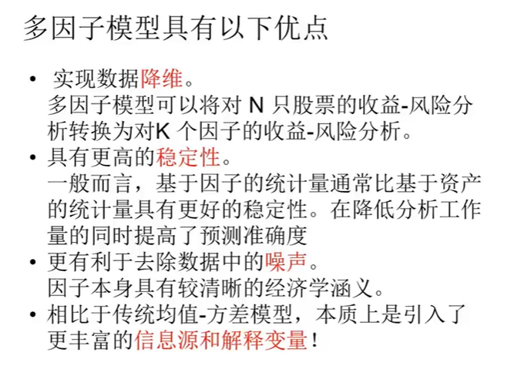
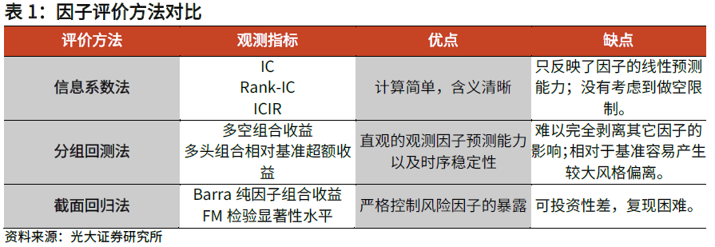
多因子理论的基础是线性回归
股票的收益是由一些共同的因子来驱动的
多因子模型的基础理论认为股票的收益是由一些共同因子来驱动的。假设市场上有K个驱动股票收益的共同因子，那么该形式可以表达为：

Slide 4
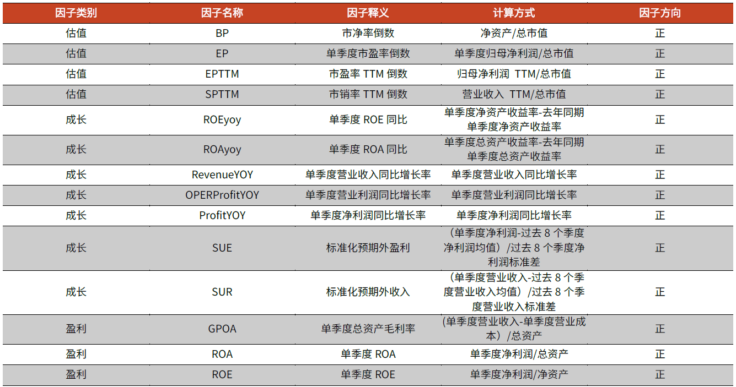

Slide 5
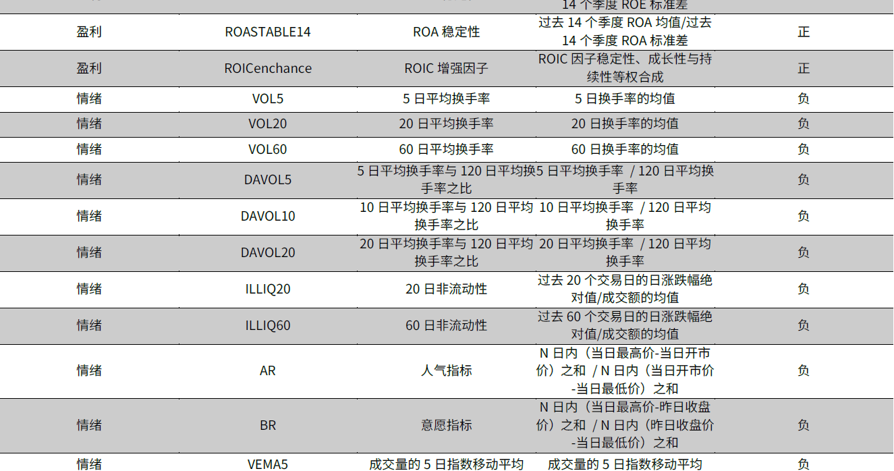

Slide 6
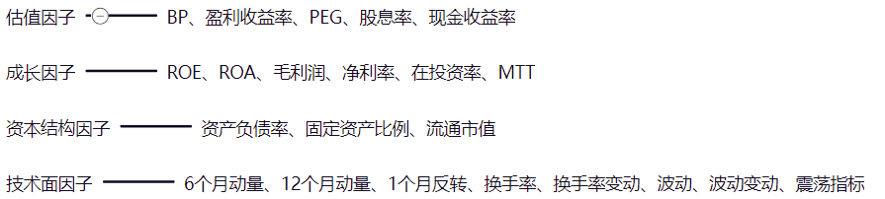
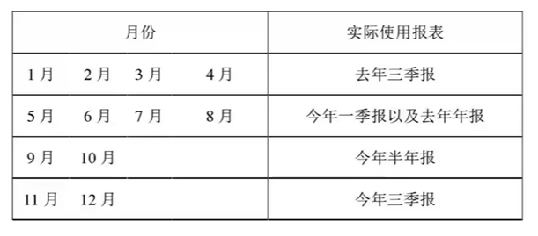
第一步：因子库因子的选择
因子是否全面？
因子是否具有同质化？
因子的创新问题
滞后处理
历史的财务数据是按照报告期更新的，如第二季度的财务数据都是在6月30日更新的，并在6月30日之后公布。因此，直接用这些历史数据预测不够贴近实际，我们需要对数据进行了合理处理，确保在历史的每一个时点只使用当时可以得到的数据信息，并使指标在个股之间具有一个较好的可比性。

Slide 7
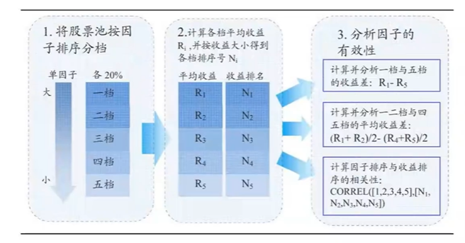
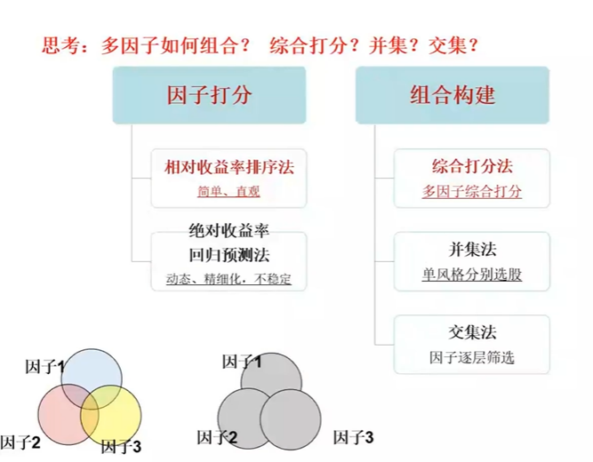
第二步：单因子有效性检验

Slide 8
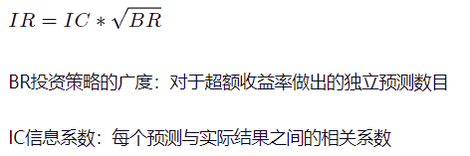
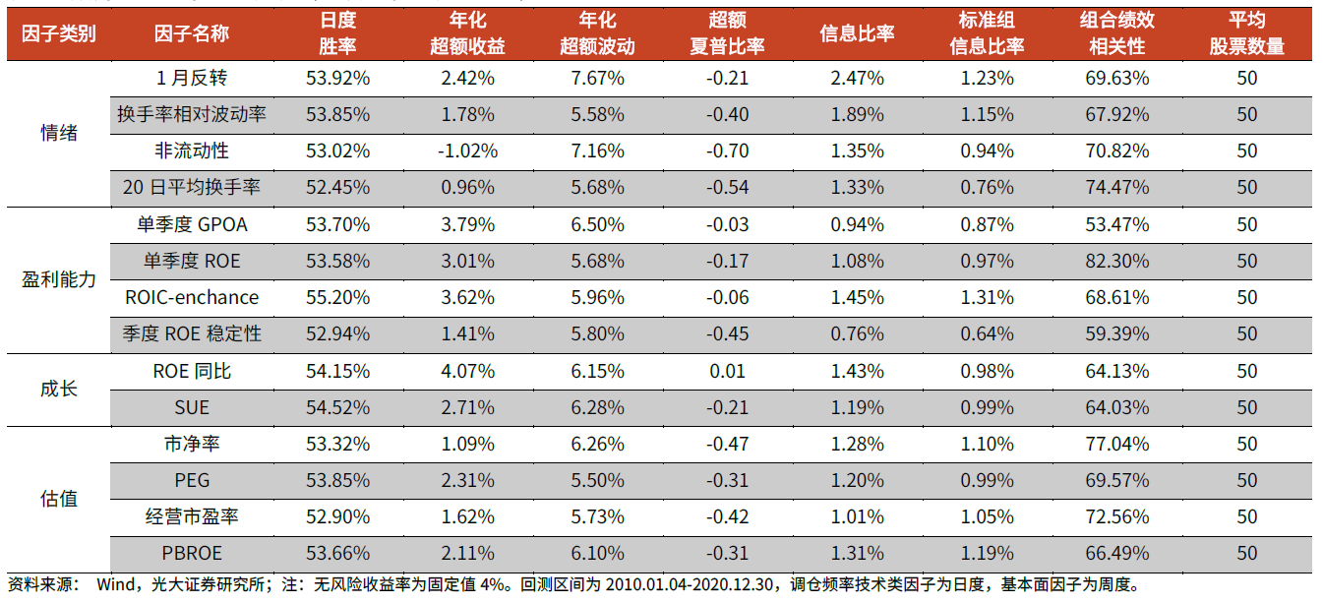
单因子测试框架
分层回测
我们可以根据各因子依次进行详细的分层模型回测，分析各分层组合的业绩表现，判断因子区分度、单调性、稳定性和在不同规模公司、不同一级行业间的业绩强弱。
回归法
对因子收益率序列和回归产生的t值序列进行统计层面上的分析，鉴别有效因子
IC法
因子IC值序列（0.1已经很好）、IR比率、辅助因子筛选
信息比率IR（年化残差收益率对年化残差风险的比值）

Slide 9
第三步：剔除“冗余”因子（观察相关性）
第五步：剔除行业风格
优质因子
最近财报的净资产/总市值
过去 12个月息稅前利润/总市值
TTM PE/预测未来2年净利润复合增长率
净利润增长率（季度同比）
5 日均价/60日成交均价
以流通股本计算的 20日日均换手率
总市值
每天一个亿成交量能推动的股价涨幅
1 - Fama-French 回归 R方
提出因子
剔除相关性过大的因子，留下相对独立的
例如：ROE和ROA变动相关性为0.7(假定相关性阈值取0.5)
因子合成
多因子综合打分法：多因子变成一个因子（机器学习、等权合成）评分、排序、并集、交集
第四步：确定重要性、方向性
Stepwise法加入因子

